Slide 1

Курсовая работа на тему: Мобильный сетевой чат с шифрованием
Выполнили:
Блинов Алексей
Пожуев Александр
Группа: ИУ8-35
Научный руководитель: И. В. Мацак
2018

Slide 2


Цель работы
1. Создать мобильное android приложение чата с шифрованием сообщений, через которое группа лиц сможет общаться в сети
2. Изучить алгоритм шифрования, работу с сервером Firebase, язык программирования Java и язык разметки XML

Slide 3
Задачи
Реализация мобильного приложения на android
Реализация обмена сессионными ключами между Администратором и Пользователем по алгоритму Диффи-Хеллмана
Выбрать и реализовать алгоритм шифрования сообщений
Выбрать реализацию сервера для хранения сообщений и научиться с ним работать
Создать простой и понятный интерфейс приложения

Slide 4
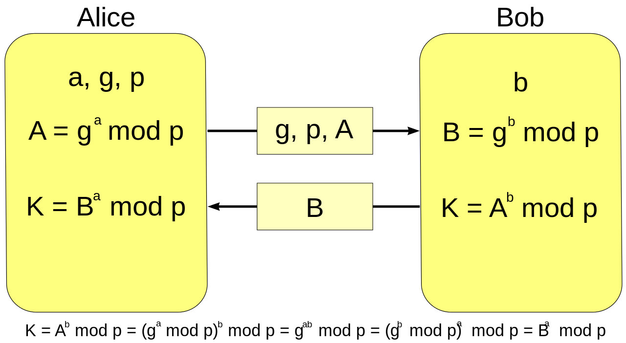
Алгоритм Диффи-Хеллмана

Slide 5

AEC шифрование

Slide 6

Firebase – облачный сервис, сочетающий в себе множество функций: аутентификацию, базу данных в реальном времени, хранение файлов.

Slide 7
Взаимодействие пользователя с приложением на этапе входа

Slide 8
Взаимодействие с программой при входе в окно чата

Slide 10
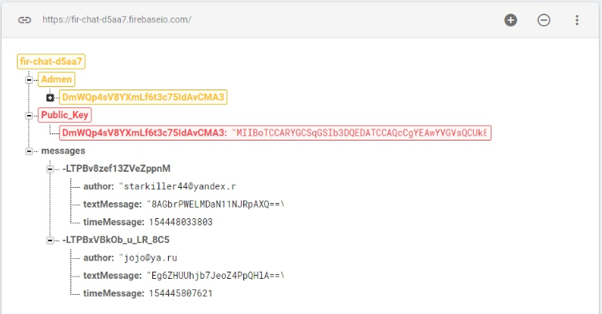

Slide 11

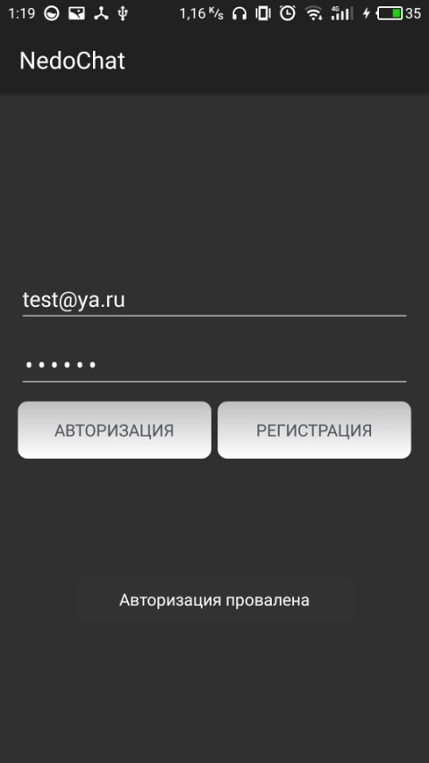
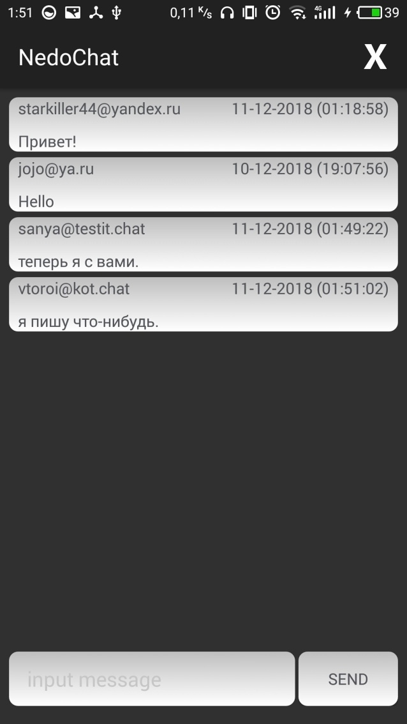
Интерфейс

Slide 12
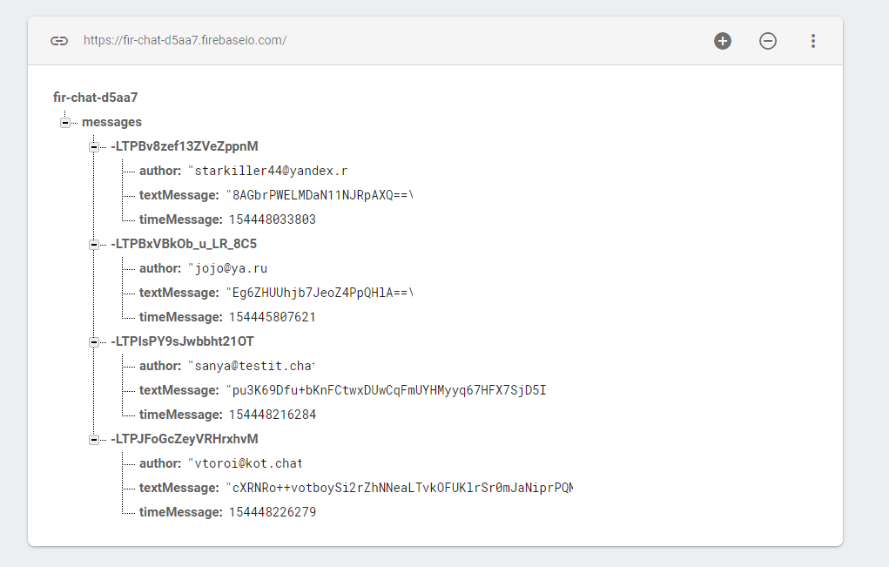

Slide 13
Спасибо за внимание!

